Slide 1
从 FS 到 Btrfs：
过去 / 现在 / 未来
一份简短的 Unix-like 文件系统发展历史
S5FS
LFS
WAFL
ext3
1974
1984
1991
1993
1994
1996
2001
2004
FFS / UFS
ext2
XFS
ZFS

Slide 2
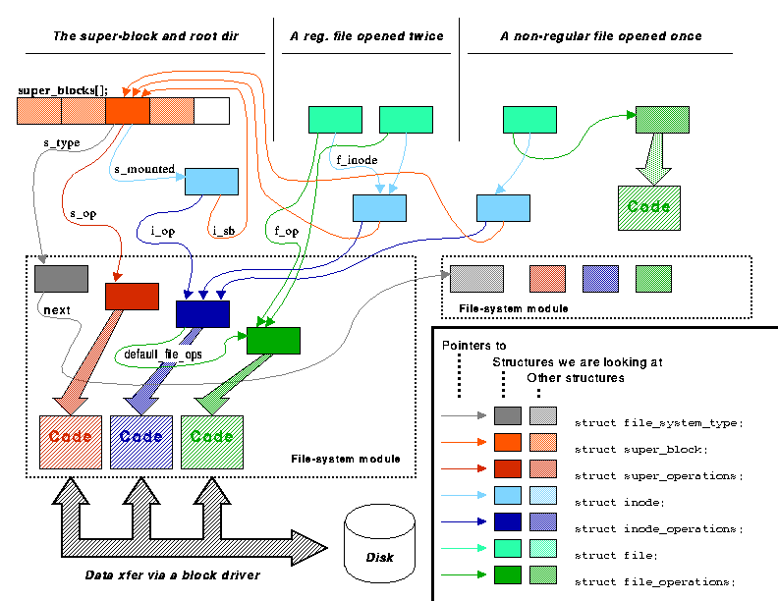
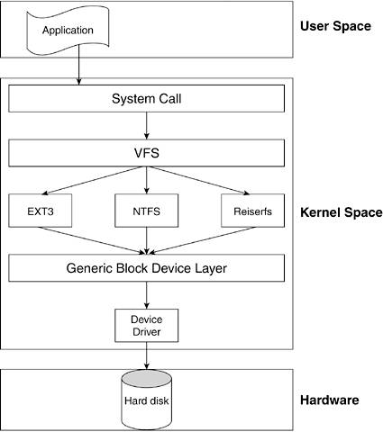
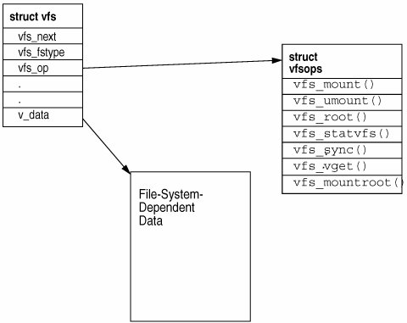
VFS architecture
相同的文件描述结构
统一的文件操作

Slide 3
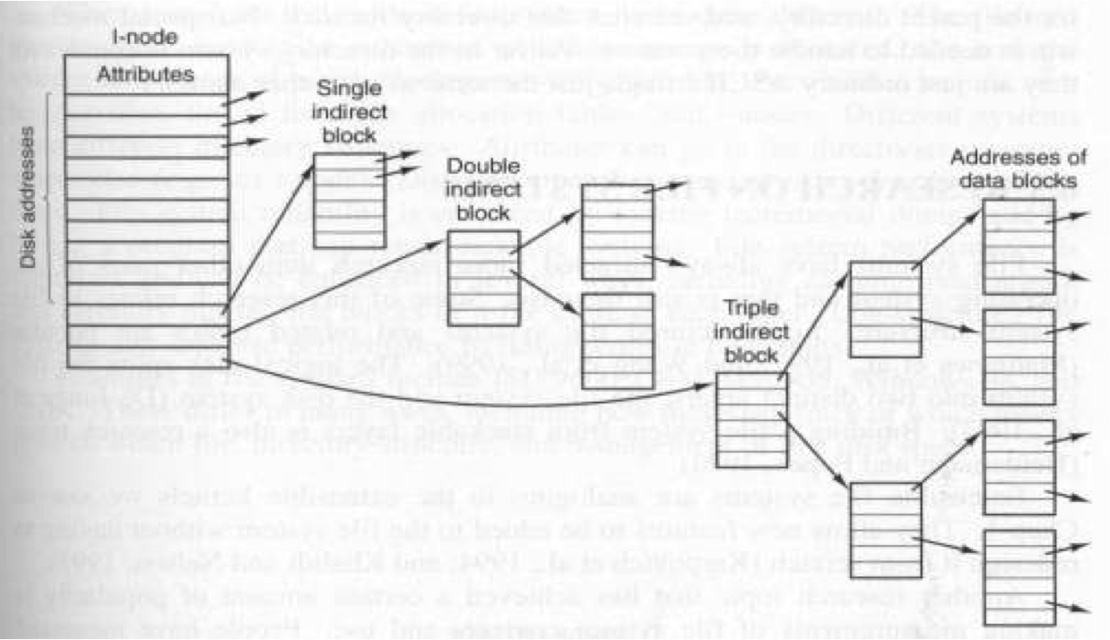
开始
c. 1974
System V FS(S5FS)
first
superblock / inodes
superblock是文件系统特性的记录
inode是文件系统中的数据结构
简单

Slide 4
慢？！
空间 VS 速度 ——>
块大小 512-1024 字节
2%-5% 的带宽利用率
Block size 大小不合理
文件的随机存放
对磁盘感知太差 ——>
/home/user/workspace/a/b/c/work.txt

Slide 5
c. 1984
Berkeley Fast File Systm（FFS）
柱面组(cylinder groups)
最小块 4 KB，可分段
fsck (file system check)
更号的性能
更加得可靠

Slide 6
FFS/UFS 的改进
198?: 日志(logging)
1991: 改进块分配(block allocation)与 预读取策略(read ahead policy)
...
一切看起来很美好...

Slide 7
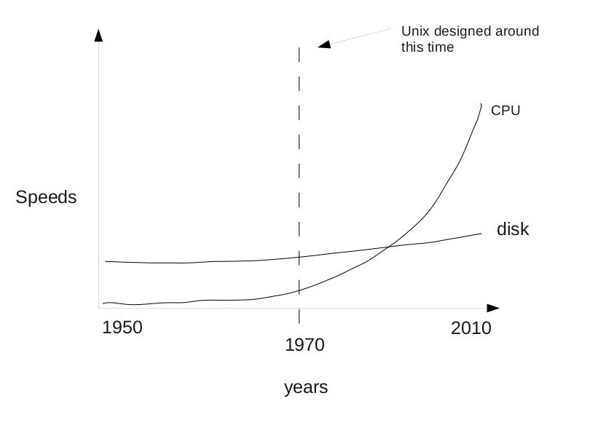
担忧
假设&问题
Did not need to worry about disk scheduling so much
time to worry
LFS

Slide 8
c. 1991
Log-structured File System(LFS)
日志即文件
文件即日志
损坏文件的恢复更容易
写入时的高带宽利用率
Sad——需要大量空间
历史给出了答案...

Slide 9
c. 1993 - present
ext2 and ext3 & ext4
常胜将军：ext2
日志式文件系统：ext3
扩展性问题的解决：ext4
假如说，我们在编辑文件时，突然停电了、或系统被锁定被迫得重启，会出现什么后果？轻则文件丢失部分内容，重则整个文件内容混乱，更有甚者文件系统直接崩溃。
大容量磁盘的出现致使文件系统的一致性检查越来越慢，日志文件系统就是专为那些厌倦了一直盯着启动时 fsck（即文件系统一致性检查）的人而设计的。

Slide 10
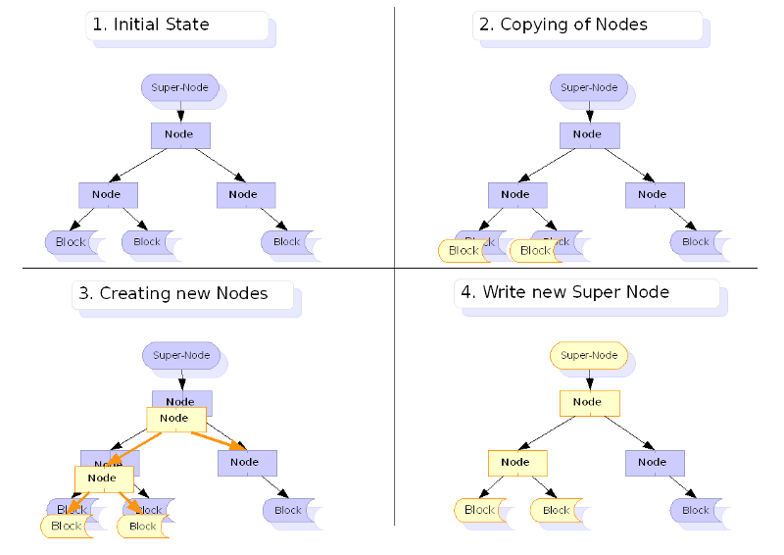
c. 1994
Write Anywhere File Layout(WAFL)
写时复制
元信息存储在文件

Slide 11
c. 1996
SGI'S XFS
逻辑卷管理
使用 B+ 树
多线程的读写优化 / 动态的inode分配 / 日志
90-95% 的带宽利用率
第一个 64-bit 的文件系统(10¹⁸ bytes)
c. 1998 - present
Veritas File System(VxFS)
c. 1998 - present
Reiserfs v. 1 - 4
c. 2000
JFS

Slide 12
c. 2004
Zettabyte File System (ZFS)
第一个 128 位文件系统
轻量化文件系统管理
动态条带化 / 可变块尺寸 / 快照与克隆
...
c. 2009
Btrfs

Slide 13
改进
:一致性 速度 拓展性
速度
空闲空间的分配
块簇(block clustering)
区段(extends)
可变块尺寸(Multiple block sizes)
索引方式
链表
表格
B树
一致性
fsck & 日志
写时复制(Copy-on-Write)
Soft updates
拓展性
元信息的组织
卷管理
存储池

Slide 14
A
N
T
H
K
S

